Slide 1
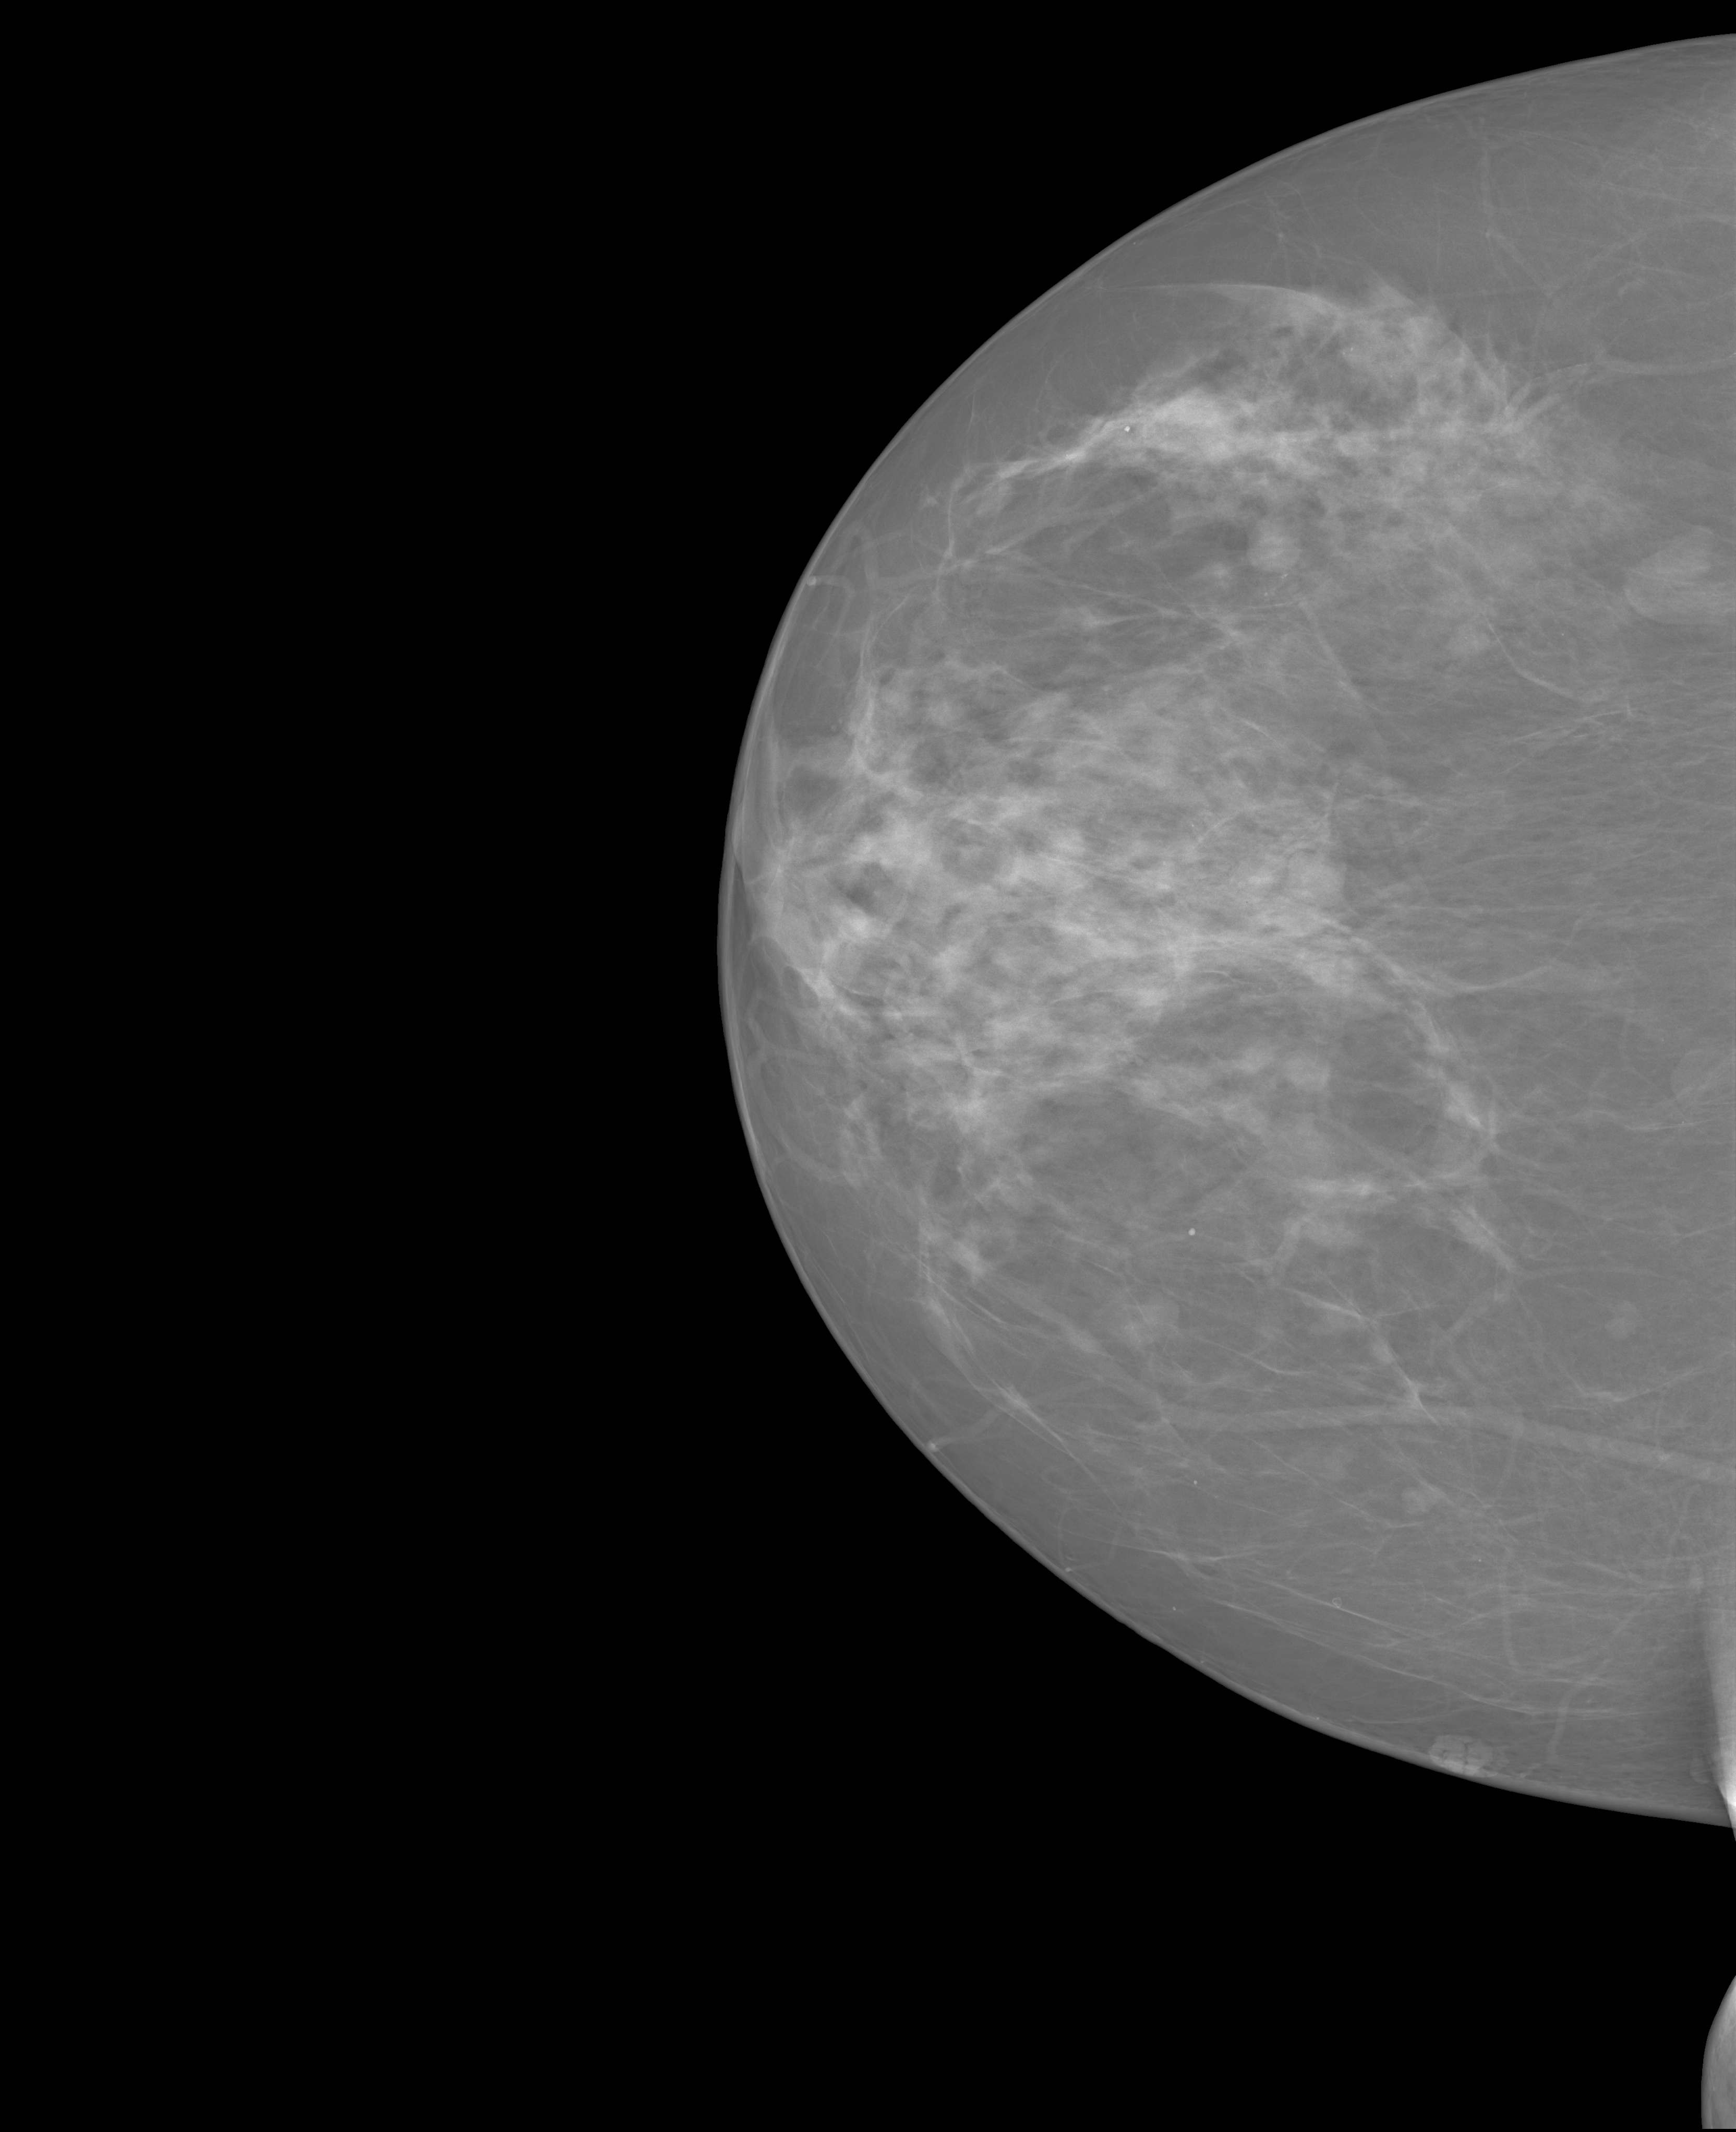
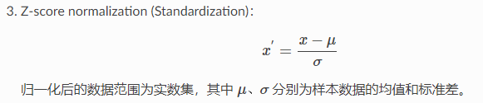
西门子
test：
Class | Images | Top1_ACC | AUC
All | 2175 | 0.853 | 0.822
Abnormal | 356 | 0.759 | -
Normal | 1801 | 0.927 | -
train：
Class | Images | Top1_ACC | AUC
All | 54621 | 0.889 | 0.864
Abnormal | 2991 | 0.554 | -
Normal | 51630 | 0.909 | -
zero-mean normalization：
家驹的模型可以识别【钙化点】部分图片，但是识别效果也不是特别好。（还在测试，没有详细测试）
2048*2048
3328*4084

Slide 2
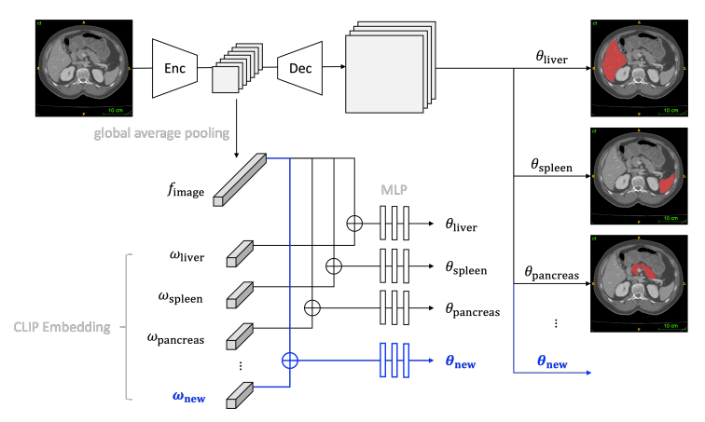
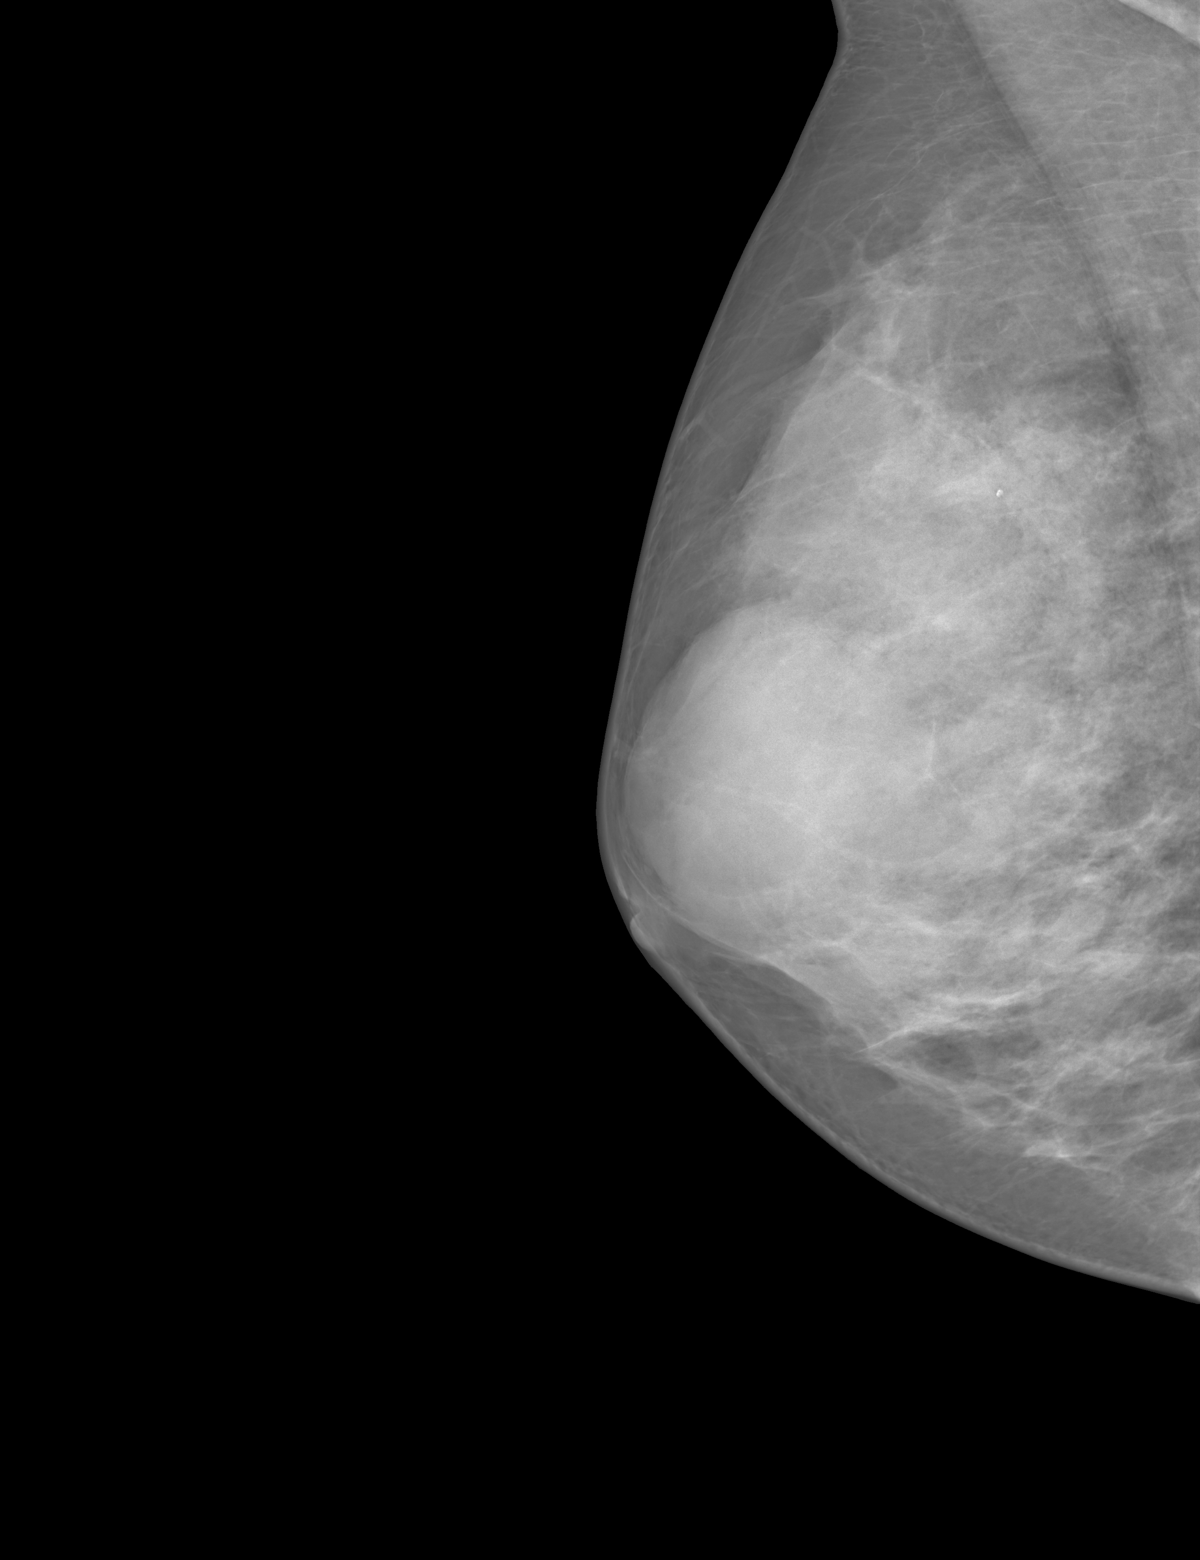


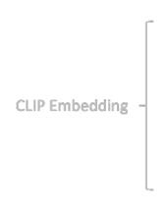
CVPR
calcifications
mass
mammary
1. 文本包含厂商（模型可以预测厂商，使用新的loss）
训练每一个类别乳腺钼靶的CLIP模型（所有数据集训练的）
https://github.com/MrGiovanni/ContinualLearning

